Slide 1
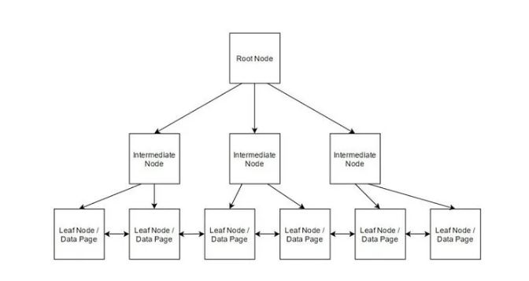
MSSQL
Indexes

Slide 2
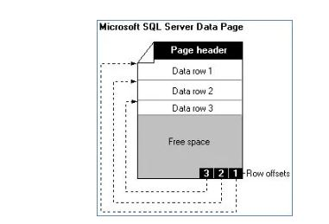
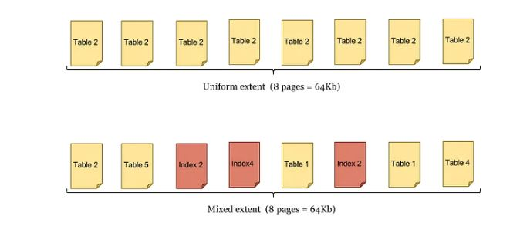
MSSQL
Indexes

Slide 3
MSSQL
Indexes
Uniform Extend: Bu modelde her extent, genellikle 8 veri sayfası (8 x 8KB = 64KB) içerir. Yani her extent sabit büyüklüktedir ve verilerin düzenli bir şekilde depolanmasını sağlar.
Mixed Extend: Bu modelde, her extent başlangıçta 8 veri sayfası içerir, ancak ilk eklenen veri sayfaları, sistem tarafından mevcut olan en uygun extent’e (yani boş olan bir extent’e) yerleştirilir.

Slide 4
MSSQL
Indexes
Indeks Terimleri;
Heap Table: Index olmayan tablodur. Veriler rastgele data page’lere yazılır. Clustered Index olmayan tablolar.
Table Scan: Heap table durumunda tablodaki kayıtları tek tek sıra ile arama ve karşılaştırma işlemi.
Clustered Table: Üzerinde Clustered Index tanımlı tablo. Heap Table göre INSERT, UPDATE, DELETE işlemlerinde ekstra bakım maliyeti vardır. Sorgu Index tanımlanmış kolonları kullanırsa veriye daha hızlı erişim sağlanır.

Slide 5
MSSQL
Indexes
Indeks Çeşitleri
Clustered Index: clustered index’ler tablodaki veriyi fiziksel olarak sıralar. Bir tablo fiziksel olarak sıralandığından tablo üzerinde sadece bir tane clustered index tanımlanabilir. Veriler Leaf Node’da tutulur.
Non-Clustered Index:
Non-Clustered Index veriyi fiziksel değil mantıksal olarak sıralar. Bu index’lerin leaf node’larında verinin kendisi değil nerede olduğu bilgisi tutulur.
Bu index’i oluştururken sorgumuzun koşul kısmında sık kullandığımız kolonlardan oluşturulması gerekir.

Slide 6
MSSQL
Indexes
Unique Index: Verinin tekilliğini sağlamak için kullanılır. Veri tekrarını engeller ve tanımladığımız kolona göre veri çekmeyi hızlandırır.
Hem clustered hem de non-clustered index’ler unique olarak tanımlanabilir.
Filtered Index: Bu index türünde ise tüm tabloya index tanımlamak yerine, belirlenen koşula uyan veriye index tanımlanır. Hem performansı arttırır hem de index bakım maliyeti düşük olur. Normal bir non-clustered index’e göre daha az yer kaplar.

Slide 7
MSSQL
Indexes
Composite Index: Tablo üzerinde tanımlanan index tek kolon üzerinden değil de birden fazla kolon üzerinden tanımlandıysa bu index türüne composite index denir.
Bir tabloda en fazla 16 kolona kadar composite index tanımlanır
Covered Index: Index tanımında belirtilen INCLUDE seçeneği ile index dışında kalan ve sorgumuzda bulunan kolonları ekleyebiliriz Sql Server bu veriye erişirken ekstradan bir key lookup işlemi yapmaz ve doğrudan erişir.
SQL’de büyük boyutlu veri tutan varchar(max), nvarchar(max), xml, text ve image gibi alanları index tanımına ekleyemiyorduk. INCLUDE seçeneği ile eklenebilir.

Slide 8
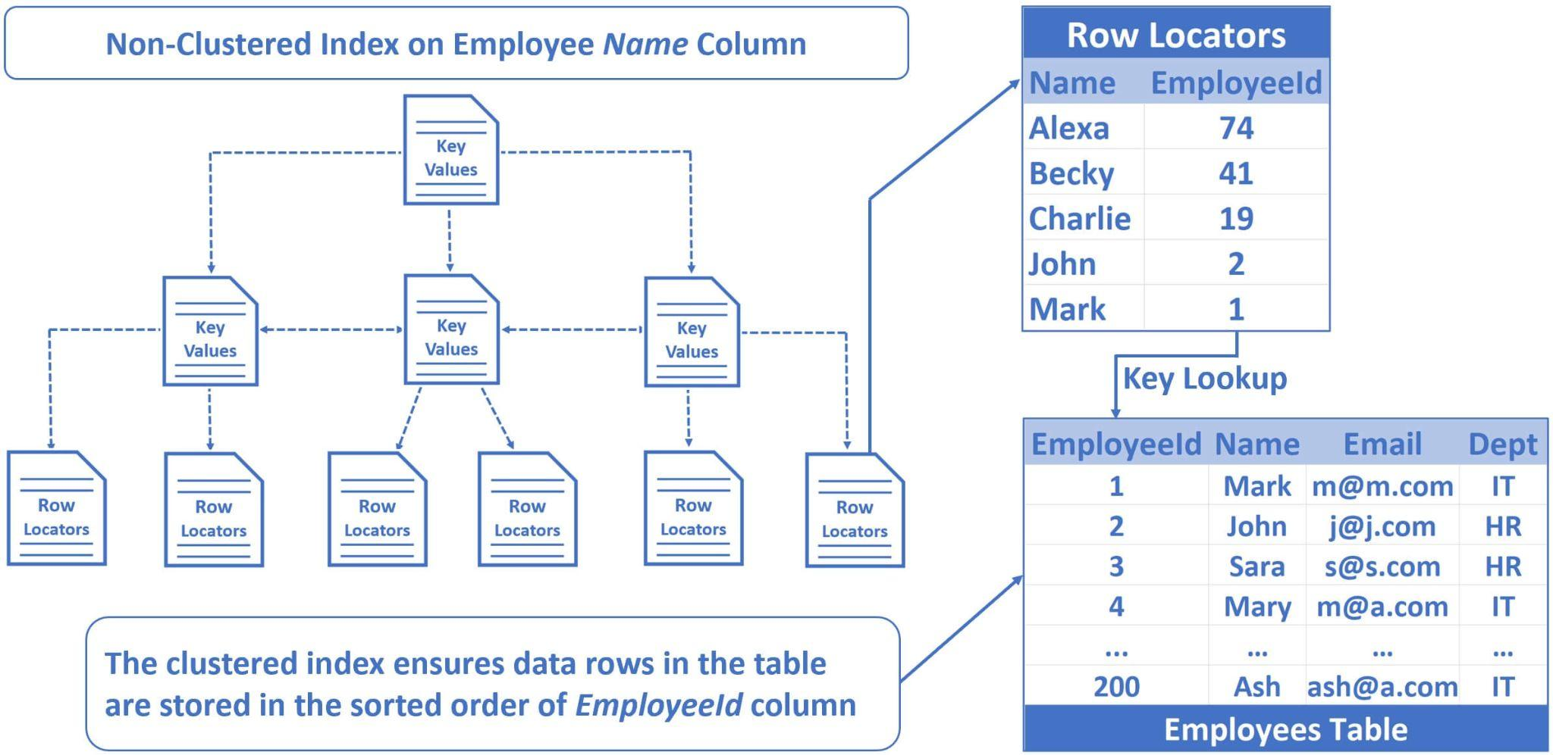
MSSQL
Indexes
Key Lookup: Sorgu tarafından talep edilen tüm sütunlarda indeks tanımı bulunmayabilir. Bu durumda, SQL Server veriye erişmek için clustered index veya heap üzerinden ek bir işlem yapar buda ek bir sorgu maliyeti oluşturur. Bu ek erişim işlemi key lookup olarak adlandırılır.

Slide 9
MSSQL
Indexes
Column Store Index: Bu index türünde ise kolon bazlı indexleme yapılır. Diğer index’lere göre depolama maliyeti düşüktür. Genelde verinin daha az yazılıp daha çok okunduğu sistemlerde ve karmaşık filtreleme ve gruplama işlemlerinin yapıldığı veri ambarı gibi büyük veri içeren uygulamalarda kullanılır.
Non-clustered index’e göre 15 kata varan daha fazla sıkıştırma yapar ve sorgularda 10 kata kadar performans artışı sağlar.

Slide 10
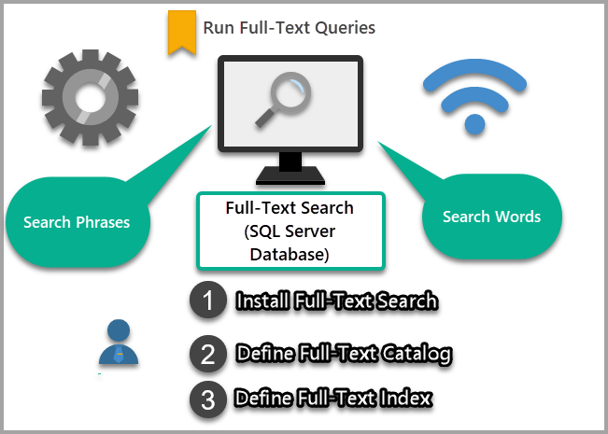
MSSQL
Indexes
Full-text Index: Özellikle büyük boyutlu veri içeren alanlarda (varchar(max), nvarchar(max), xml, text) metin içinde hızlı arama yapabilmek için bu index türünü kullanabiliriz.
Sql Server’ın sunduğu bir servistir.

Slide 11
MSSQL
Indexes
Options
FILLFACTOR: Verilerin tutulduğu leaf node’lardaki data page’lerin yoğunluğunu ayarlamak için kullanılır.
Gelen yeni kayıtlar page’lere yazılırken doluluk oranı kontrol edilir, yer varsa ilgili page’e yoksa page ikiye bölünür ve yeni gelecek veri için organize edilir.
Default Değer: 0
Bu değerin çok tutulması veri okuma işlemlerinde performans sağlar. (%90 vb).
Bu değerin az tutulması ise insert işleminde bize performans kazandıracaktır. (%70-%80).

Slide 12
MSSQL
Indexes
Options
SORT_IN_TEMPDB: Bu seçeneğin aktif edilmesi index sıralama işlemlerimizin veri tabanında değil de Tempdb sistem veri tabanında olacağı anlamına gelir.
I/O Yükünü Dağıtma
Sıralama İşlemleri İçin Daha Fazla Bellek Kullanımı
Daha Az Log Yükü (Transaction Log Dosyasında daha az veri yazılması)

Slide 13
MSSQL
Indexes
Options
DROP_EXISTING: Oluşturulmak istenen index adı ile aynı isimde yeni bir index oluşturulmak istediğinde kullanılır. Eski index’i silip yenisini oluşturur.
IGNORE_DUP_KEY: Bu seçenekle unique index tanımlı tabloya aynı kaydı tekrar eklediğimizde hata mesajının seviyesini düşürerek uyarı verilmesini sağlar. Kayıt eklenmez ama işlem bir transaction içinde ise transaction sonlanmaz diğer işlemlere devam edilir.

Slide 14
MSSQL
Indexes
Options
ONLINE: Index oluştururken normalde tablo kitlenir. Bu seçenek ile index oluşurken tablo kitlenmez ve veriye erişim sağlanır.
MAXDOP: Bu seçenek ile index oluşturma işlemi için sunucumuzdaki işlemcilerden kaç tanesini kullanacağını belirtebiliriz. Bu değer en fazla kullanılacak işlemci değerini belirtir.
DATA_COMPRESSION: Bu seçenek ile özellikle büyük boyutlu index’lerin oluşurken index’imize ait verilerin sıkıştırılmasını sağlar.

Slide 15
MSSQL
Indexes
Options
INDEX OPERASYONLARI
Index’ler performansa her zaman olumlu katkı sağlamaz ve olumsuz yönde de etkileyebilir. Index’lerin kullanılmadığını fark ettiğimizde performansı olumsuz etkilememesi için ya silmemiz ya da pasif yapmamız gerekebilir.
DISABLE: Bu komut ile bir indeksin geçici olarak devre dışı bırakılması, o indeksin sorgularda kullanılmamasına, ancak fiziksel olarak veritabanından silinmemesine yol açar. Sorgu Planlarında bu indeks kullanılamaz.
*** BULK INSERT, İNDEX bakımı gibi durumlarda Disable edilmelidir.

Slide 16
MSSQL
Indexes
Options
REBUILD: Bir indeksi tamamen yeniden oluşturma işlemidir. İndeksin tüm yapısı sıfırdan oluşturulur, yani hem veri hem de indeks yapısı tamamen yeniden düzenlenir.
İndeksin fiziksel yapısı yeniden yapılandırılır.
Fragmantasyon tamamen ortadan kaldırılır.
Disk alanı üzerinde de değişiklikler olabilir. Eğer indeksin fiziksel boyutu küçülürse, disk alanı serbest bırakılır.
%30 üstü fragmantasyon oranı ve BULK MERGE işlemlerinde yeniden yapılandırması tavsiye edilir.
OFFLINE yapılır.

Slide 17
MSSQL
Indexes
Options
REORGANIZE: bir indeksi fiziksel olarak yeniden düzenler ancak indeksi tamamen yeniden oluşturmaz. Bu işlem, indeksin yapısını parça parça düzenler ve kendi başına daha az kaynak kullanır. Aynı zamanda Fragmantasyon değerlerini düzeltir.
%5 ile %30 arası fragmantasyon oranında tercih edilebilir.
Reorganize işlemi sırasında online seçeneği kullanılabilir.

Slide 18
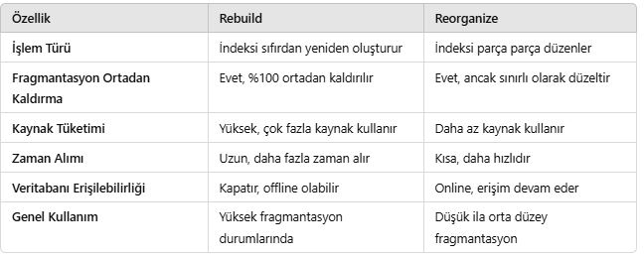
MSSQL
Indexes
Options

Slide 19
MSSQL
Indexes
Options
INDEX İSTATİSTİKLERİ
SQL Server’da sys.dm_db_index_physical_stats ve sys.dm_db_index_usage_stats gibi DMV'ler (Dynamic Management Views) kullanılarak indekslerin durumu ve kullanım sıklığı izlenebilir

